Slide 1
Psicologia da Educação
Profa Carolina Pereira Nunes
Licenciatura em Matemática
Unidade I – Psicologia: conceito e contribuições para a educação

Slide 2
Psicologia: um conhecimento científico
Você já parou para pensar o que caracteriza um conhecimento científico?

Slide 3
Psicologia: um conhecimento científico
Resposta: A ciência consiste em uma forma de conhecer o mundo baseada no pensamento racional que apresenta as seguintes características:
Objeto específico;
Linguagem rigorosa;
Métodos e técnicas específicas;
4. Processo cumulativo de conhecimento;
5. Objetividade.

Slide 4
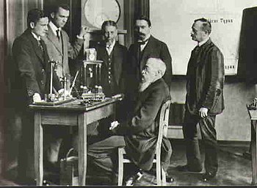
Psicologia: um conhecimento científico
A Psicologia se constituiu como um conhecimento científico no final do século XIX tendo como marco inicial o ano de 1879, quando Wilhem Wundt (1832-1920) fundou o primeiro laboratório de Psicologia Experimental em Leipzig, na Alemanha.

Slide 5
Psicologia: um conhecimento científico
A Psicologia como um conhecimento sistematizado, objetivo e fruto de pesquisas é um fenômeno da Modernidade.
Porém, muito antes já se pensava a natureza humana e as questões relativas aos aspectos não objetivos das experiências vivenciadas.
No início era a Mitologia...
Depois veio a Filosofia: Sócrates (480-399 a. C.), Platão (429-347 a. C.) e Aristóteles (384-322 a. C.) refletiram sobre a natureza humana.

Slide 6
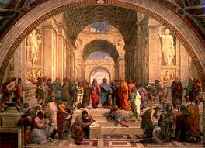
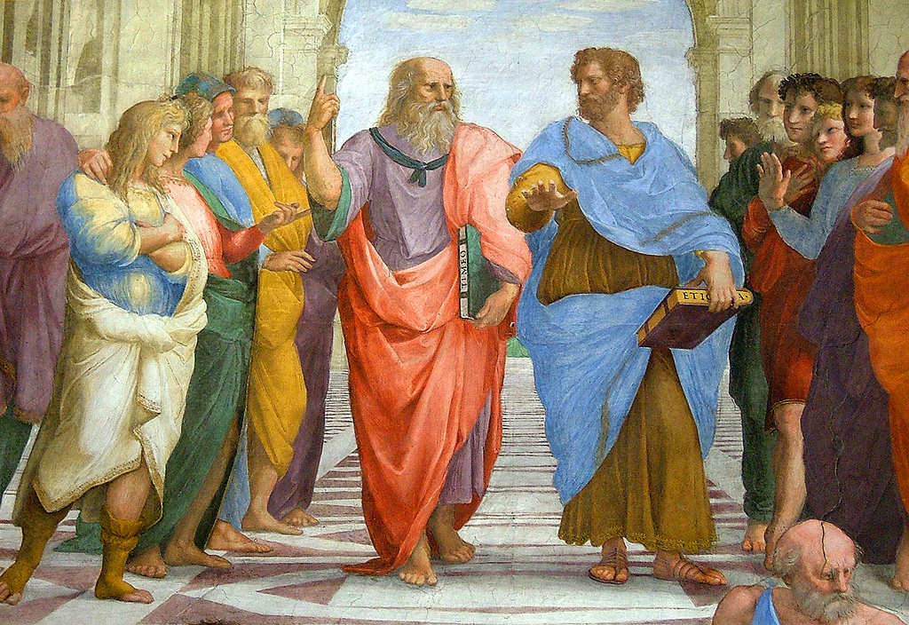
Psicologia: um conhecimento científico
Pintura “A escola de Atenas”, pintada por Rafael entre 1509 e 1510. À esquerda a obra completa, à direita detalhe do centro da pintura.

Slide 7
Psicologia: um conhecimento científico
No Império Romano o Cristianismo avança pela Europa e guia a visão de mundo e de homem ao longo de toda a Idade Média.
No período medieval as ideias sobre o mundo psicológico estavam ligadas ao conhecimento religioso e dois filósofos representaram o ideário da época: Santo Agostinho e São Tomás de Aquino.

Slide 8
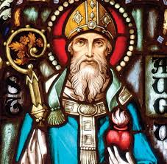
Psicologia: um conhecimento científico
Santo Agostinho (354-430)
Inspirou-se em Platão e fazia distinção entre o corpo e a alma.
A alma era a prova da manifestação divina no homem e também era a sede do pensamento.

Slide 9
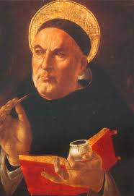
Psicologia: um conhecimento científico
São Tomás de Aquino (1225-1274)
Buscou em Aristóteles a distinção entre “essência” e “existência”.
A busca da perfeição pelo homem seria a busca por Deus.

Slide 10
Psicologia: um conhecimento científico
Com o advento da Modernidade surge a necessidade de uma nova forma de pensar o mundo e o homem, influenciada pelas transformações sociais decorrentes do surgimento do capitalismo e da Revolução Industrial.
Surge então a ideia de “indivíduo” que solidifica-se na contemporaneidade.

Slide 11
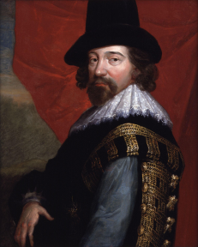
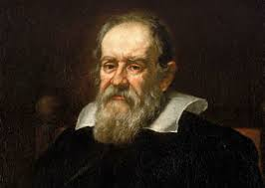
Psicologia: um conhecimento científico
No desenvolvimento do pensar sobre o humem moderno destacamos o desenvolvimento do método indutivo iniciado por Galileu Galilei (1564-1642) e continuado por Francis Bacon (1596-1649).
Galileu Galilei
Francis Bacon

Slide 12
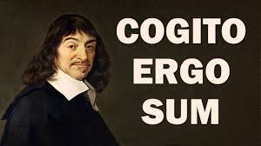
Psicologia: um conhecimento científico
Descartes (1596-1649) deu continuidade ao desenvolvimento deste método e é considerado o fundador do racionalismo.
Ele (Descartes) analisou o homem sob dois aspectos: o do seu intelecto (racionalismo) e o dos seus órgãos do sentido (empirismo).
Cogito ergo sum = Penso, logo existo.

Slide 13
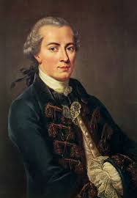
Psicologia: um conhecimento científico
Kant (1724-1804) integrou a relação entre sujeito e objeto.
Para ele, a percepção do objeto pelo sujeito se dá no momento em que se dá a experiência.
A partir desse raciocínio surgem duas correntes filosóficas: o idealismo e o positivismo, que diferenciariam o conhecimento em intelectual e sensitivo.

Slide 14
Psicologia: um conhecimento científico
IDEALISMO: qualquer teoria filosófica em que o mundo material, objetivo, exterior só pode ser compreendido plenamente a partir de sua verdade espiritual, mental ou subjetiva. (HOUAISS, 2013)
POSITIVISMO: sistema que propõe ordenar as ciências experimentais, considerando-as o modelo por excelência do conhecimento humano, em detrimento das especulações metafísicas ou teológicas; comtismo; doutrinas caracterizadas pelo cientificismo, metodologia quantitativa e hostilidade ao idealismo. (HOUAISS, 2013)

Slide 15
Psicologia: um conhecimento científico
Esses eixos epistemológicos (positivismo e idealismo) são a base das teorias psicológicas que estudaremos.
Então, a partir desta fundamentação filosófica podemos pensar na Psicologia enquanto ciência, enfatizando duas características do mundo moderno.

Slide 16
Psicologia: um conhecimento científico
Segundo Bock (2008) a Modernidade se caracteriza por:
Crença no conhecimento científico como forma de compreensão do homem;
Crença na existência da intimidade, do conjunto de experiências individuais, particulares, privadas, que deu origem ao conceito de SUBJETIVIDADE tal qual o compreendemos hoje.

Slide 17
Psicologia: um conhecimento científico
A noção e o sentimento de eu são construções modernas. As pessoas passaram a ser identificadas pelos seus nomes e menos pelos seus sobrenomes ou pelo local de onde provinham; em roupas de cama começaram a aparecer bordados com as iniciais dos nomes; biografias começaram a ser valorizadas e aos poucos esse sentimento vai se fortalecendo e com ele vai surgindo a privacidade e a intimidade-banheiros e quartos passam a ser espaços íntimos; surgem os diários em que segredos estão relatados. A Psicologia é também uma construção decorrente desses novos tempos. (BOCK, 2008, p. 39)

Slide 18
Psicologia: um conhecimento científico
O estudo da Psicologia pelo professor é importante pois o auxilia na compreensão de como e por que o indivíduo se comporta de determinada forma, em determinada situação, em um determinado momento da sua vida. (BOCK, 2008)
Esse entendimento é um importante suporte no planejamento do ensino a ser feito pelo professor, contribuindo para a aprendizagem dos alunos.

Slide 19
Psicologia: um conhecimento científico
A Psicologia da Educação ultrapassa a noção de fundamento teórico na formação de professores, pois se ampliam suas possibilidades de melhor intervir na Educação, já que se traduzirá, sobretudo, como atividade concreta e inteligente do professor, permitindo-lhe e impulsionando a interlocução entre teorias e práticas e não a mera execução de propostas pensadas fora de seu contexto por especialistas. (LOPES, 2013, p.13)

Slide 20
Referências
BOCK, A.M.B., FURTADO, O., TEIXEIRA, M.de L.T. Psicologias: Uma introdução ao estudo de Psicologia. 14ª edição. São Paulo: Saraiva,2008.
HOUAISS. Dicionário eletrônico da língua portuguesa 2009.6: versão monousuário. Editora Objetiva, 2013.
REIS, João Olímpio Soares dos (et al). Psicologia da Educação. 2ª edição. Montes Claros – MG: Editora Unimontes, 2013.

Slide 21
BONS ESTUDOS!

